Slide 1



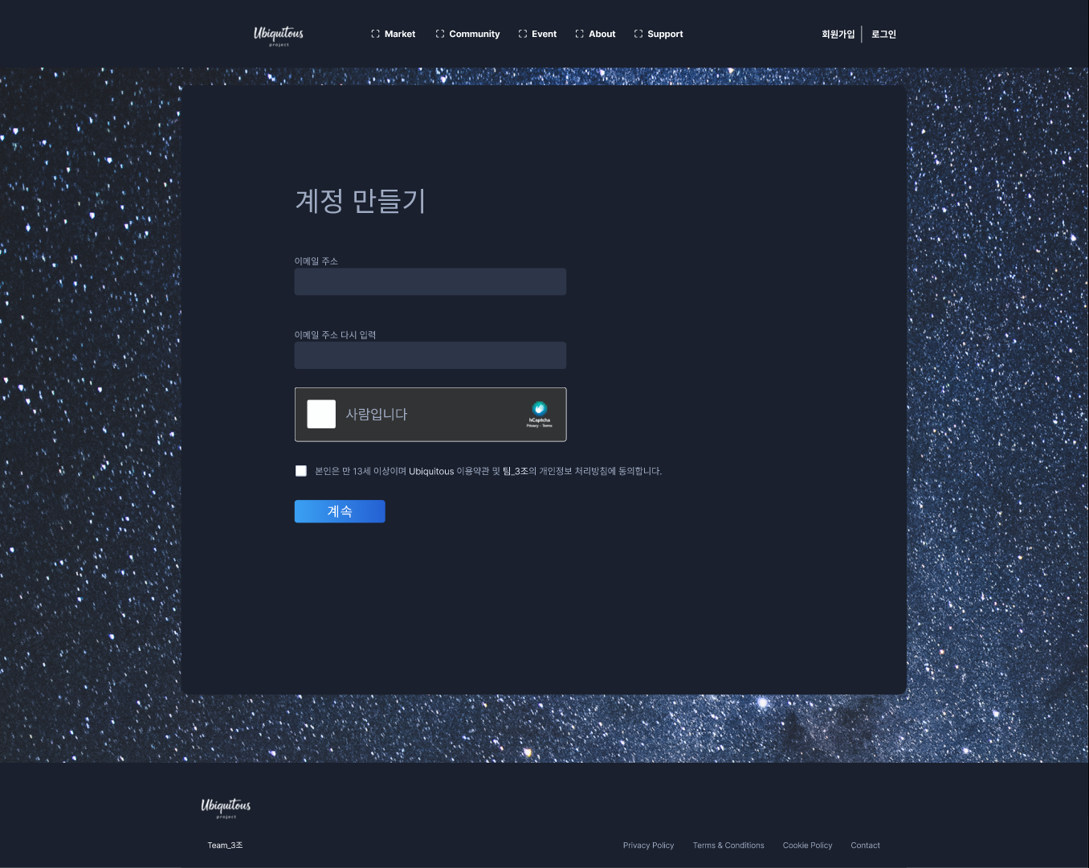
11. ＵＩ상세구조
Page_Title | Join | Screen | UI-E-0000 | Author | 3조 | Date | 2025.07.14
Screen Path | 회원가입페이지
1.
Ｄｅｓｃｒｉｐｔｉｏｎ
로고를 클릭하면 홈 화면으로 이동
이메일주소 박스를 클릭하면 입력상태 활성화
이메일주소 다시 입력 박스를 클릭하면 입력상태 활성화
사람입니다 인증 체크박스 누르면 체크상태 활성화
이용약관 및 처리방침 동의 체크박스 누르면 체크상태 활성화
계속 버튼 누르면 다음페이지로 이동(입력이 안된 값이 있으면 입력박스주위로 주황색박스를 둘러 하이라이트 시키고 상단에 안내문구를 띄움
Ｄｅｓｃｒｉｐｔｉｏｎ
UI-M-0000，UI-C-0000，UI-E-0000，
UI-G-0000，UI-P-0000
2.
3.
4.
5.
6.
1８

